Slide 1
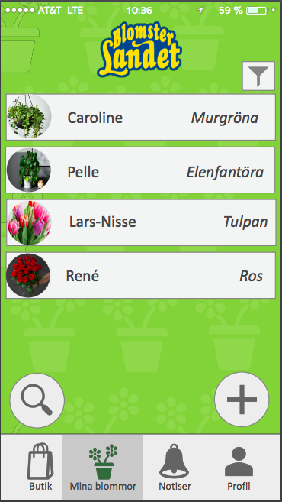
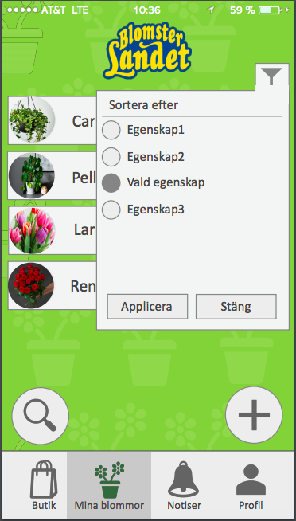
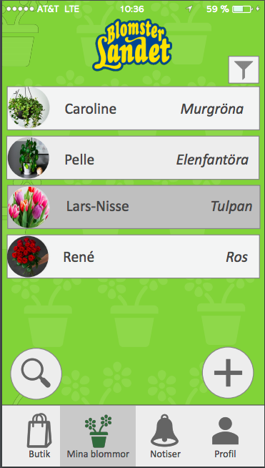
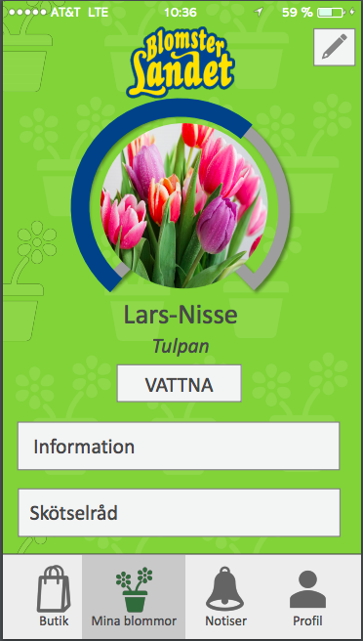
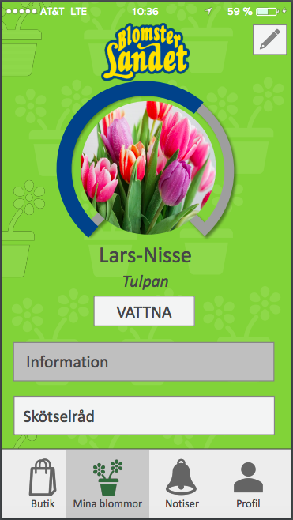
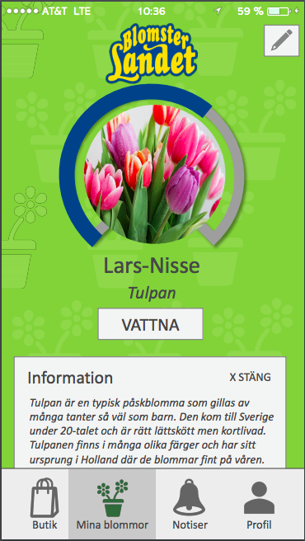

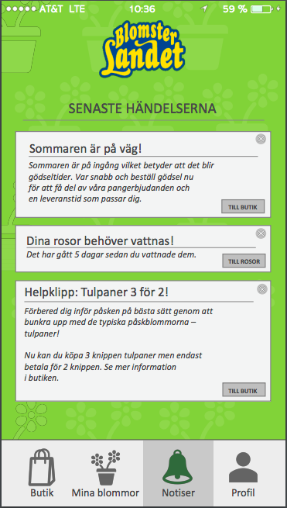
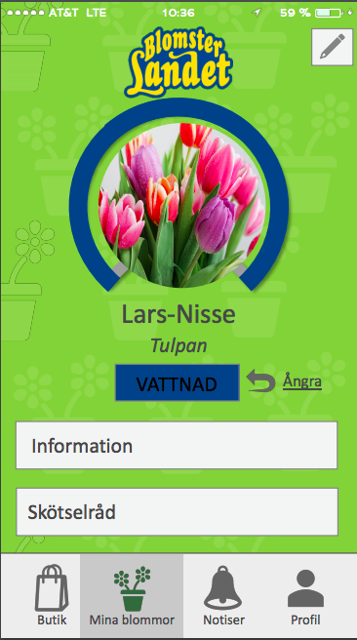
My plants
Namn: Nils
Vattningsfrekvens: 4
Information: Tulpan är en
Skötselråd Läge: Sol
Bild
Spara
Namn: Nils
Vattningsfrekvens: 4
Information: Tulpan är en
Skötselråd Läge: Sol
Bild
Spara
Namn: Nils
Vattningsfrekvens: 4
Information: Tulpan är en
Skötselråd Läge: Sol
Bild
Spara
X

Slide 2
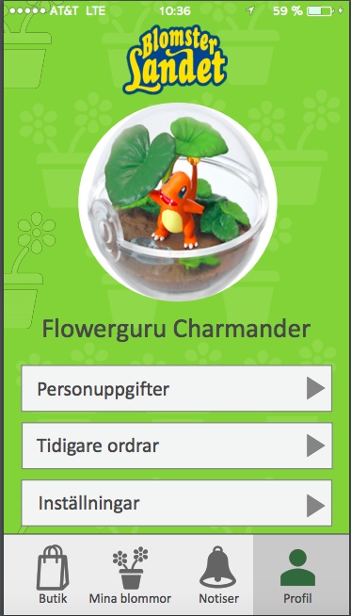

My profile
Personuppgifter
E-mail: flowerguru@ch
Adress: Genvägen 12
Personnummer: 680822
Kön: Man
Telefonnr: 0712345678
Om mig
Boendetyp: Villa
Intresse: Mycket
Lägg tillll
Spara
Personuppgifter
E-mail: flowerguru@ch
Adress: Genvägen 12
Personnummer: 680822
Kön: Man
Telefonnr: 0712345678
Om mig
Boendetyp: Villa
Intresse: Mycket
Lägg tillll
Spara
Personuppgifter
E-mai: flowerguru@charmander.se
Adress: Genvägen 12
Personnummer: 680922
Kön: Man
Telefonnummer: 0712345678
Personuppgifter
E-mai: flowerguru@charmander.se
Adress: Genvägen 12
Personnummer: 680922
Kön: Man
Telefonnummer: 0712345678
X
Om mig
Om mig
Personuppgifter
E-mail: flowerguru@ch
Adress: Genvägen 12
Personnummer: 680822
Kön: Man
Telefonnr: 0712345678
Om mig
Boendetyp: Villa
Intresse: Mycket
Lägg tillll
Spara
100419 onsdag Tulpaner
230319 lördag Jord
150319 fredag Rosor
260219 tisdag Tulpaner
Om mig

Slide 3
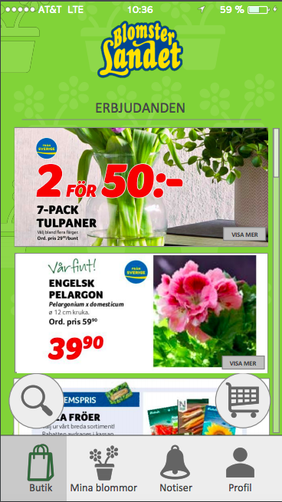

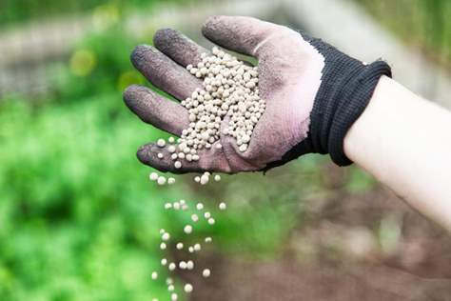
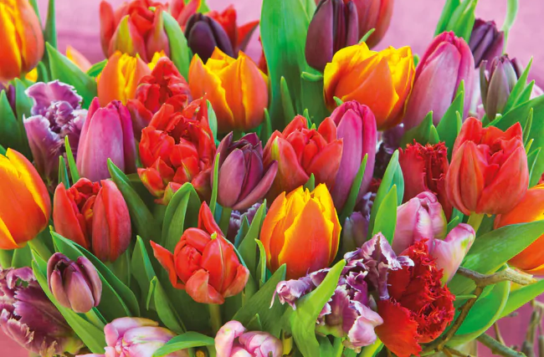
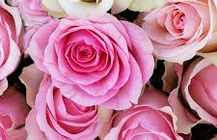
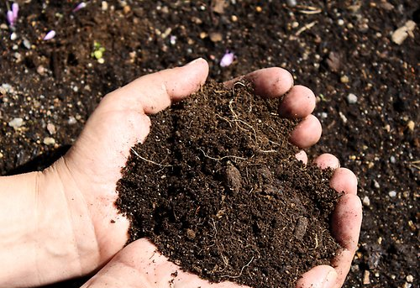
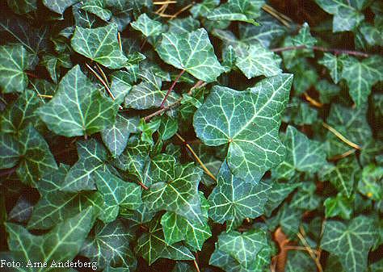
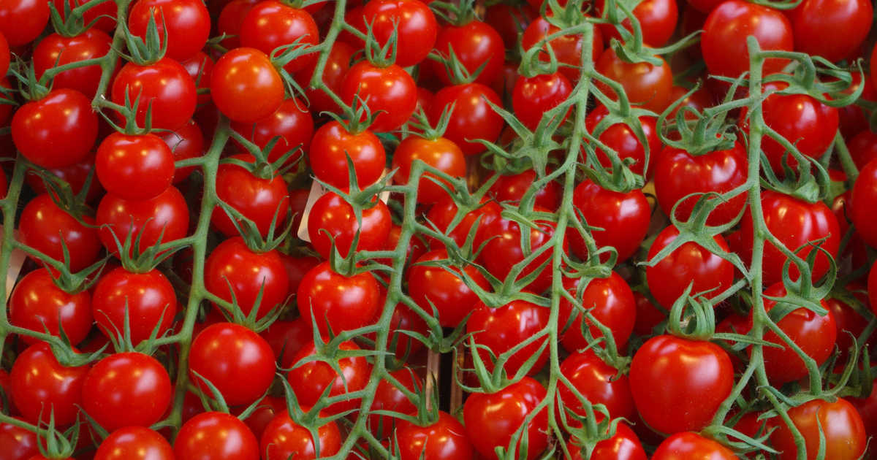


Notiser + store
Gödsel 99:-
Tulpaner 39:-
Gödsel 99:-
Tulpaner 39:-
Rosor 59:-
Jord 175:-
Rosor 59:-
Jord 175:-
Sommaren är på väg!
Köp ditt gödsel nu!
Om mig

